Slide 1






STRUKTUR DATA
Informatika Kelas VII
Disusun Oleh:
Siti Karunia Dewi, S.Pd

Slide 2




TUJUAN PEMBELAJARAN
  Mampu menjelaskan pengertian struktur data dan contoh-contohnya dalam kehidupan sehari-hari.
  Mampu menjelaskan fungsi struktur data dalam mengelompokkan informasi agar lebih mudah digunakan.

Slide 3




PENGERTIAN STRUKTUR DATA
Struktur data adalah cara menyusun dan mengatur data agar data menjadi lebih teratur, mudah dicari, dan mudah digunakan.

Slide 4



MENGAPA STRUKTUR DATA PENTING?
Mengorganisasi data
Memudahkan pencarian data
Memudahkan pengolahan data
Membantu menyelesaikan masalah

Slide 5


JENIS-JENIS STRUKTUR DATA
Struktur data Array / List
Struktur data Queue (Antrean)
Struktur data Stack (Tumpukan)

Slide 6
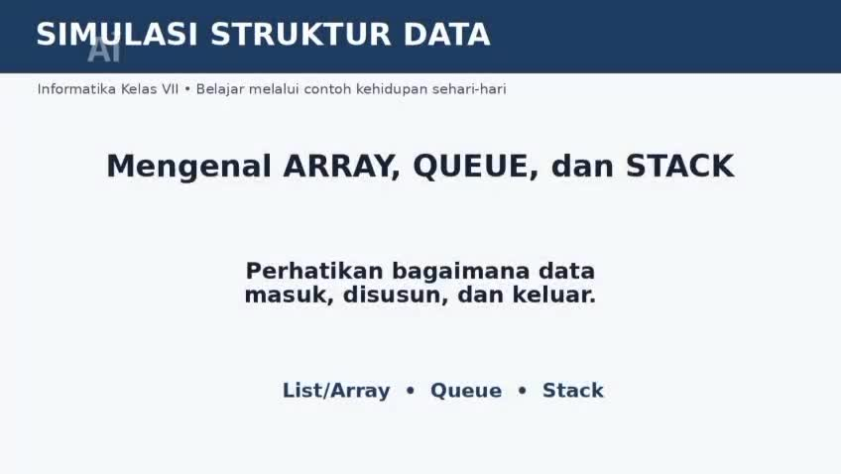

Slide 7
TERIMA KASIH
Informatika Kelas VII

